Slide 1
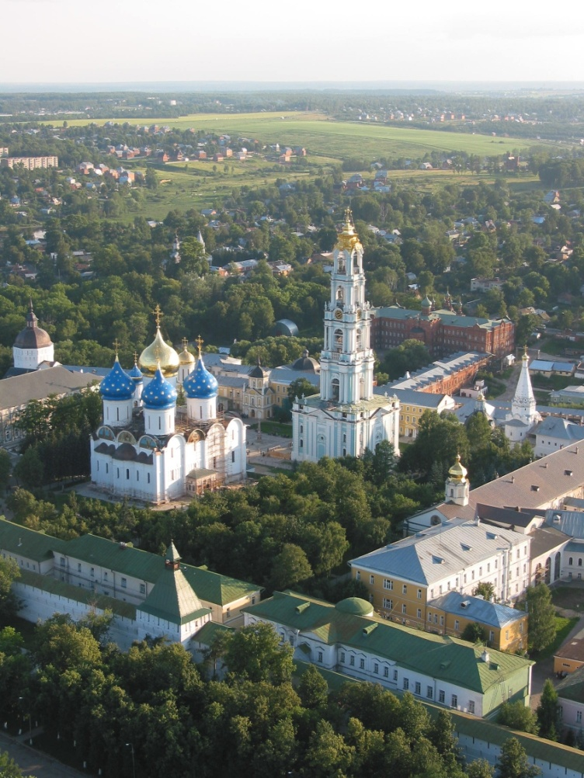
Монастырь
Основы православной культуры
Мы обязаны монахам нашей историей, следственно и просвещением. А.С. Пушкин.

Slide 2
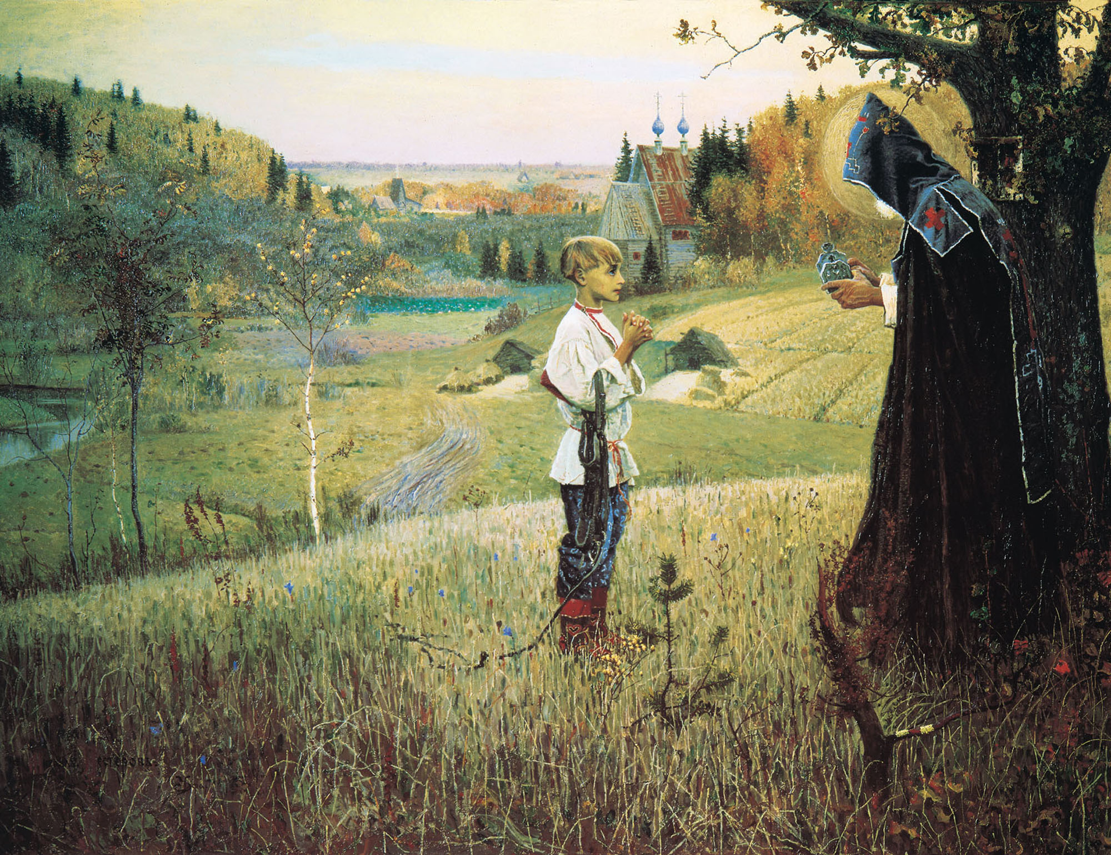
Что такое постриг?
ПОСТРИГ МОНАХА ОЗНАЧАЕТ, ЧТО ОН САМ, СВОБОДНО ОТДАЁТ СЕБЯ В СЛУГИ ХРИСТУ, ЧТОБЫ НИКТО ДРУГОЙ И НИЧТО ДРУГОЕ НЕ ВЛАДЕЛИ ИМ. ДЛЯ НЕГО НАЧИНАЕТСЯ СОВСЕМ ДРУГАЯ ЖИЗНЬ, И ПОЭТОМУ ПРИ ПОСТРИГЕ ОН ПОЛУЧАЕТ НОВОЕ ИМЯ.

Slide 3
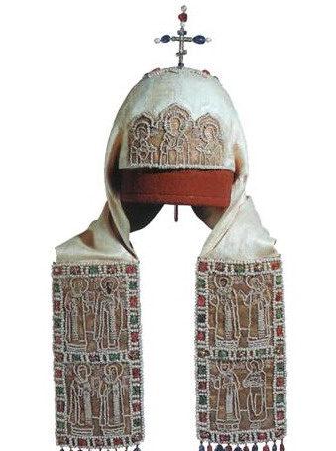
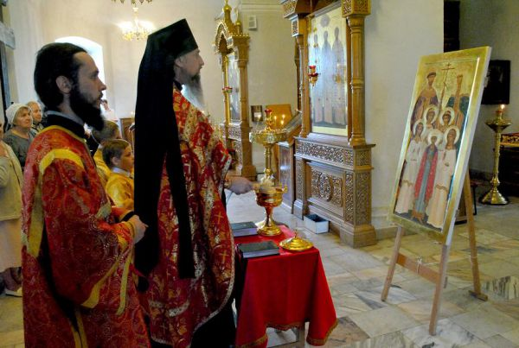
Монашеское облачение.
Белый клобук
патриарха Никона
Монашествующие носят клобуки – камилавки, обтянутые черным крепом, спускающимся на спину в виде трех концов.

Slide 4
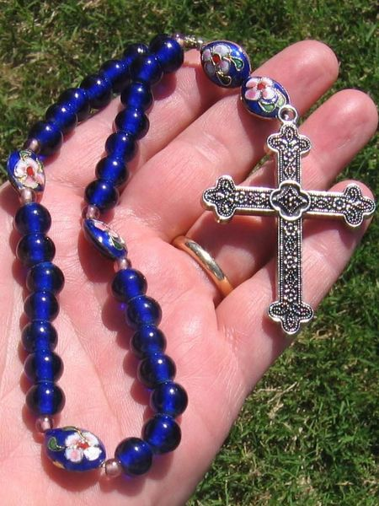
Четки— шнур или лента, чаще всего замкнутые в кольцо, на которых навязаны узелки, нанизаны бусины или зёрна, пластинки или иные однородные элементы, помогающие монаху сосредоточиться в молитве
Монашеское облачение.

Slide 5
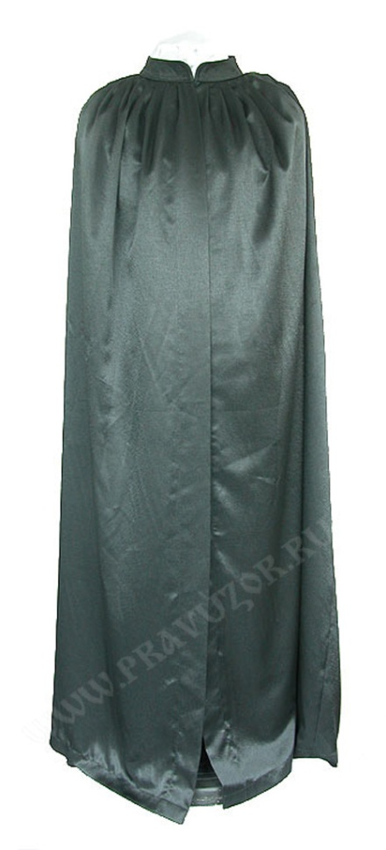
Мантия -длинная, до земли накидка без рукавов с застёжкой на вороте, окутывающее все тело как жизнь под Божьей защитой.
Мантия Патриарха Всея Руси Кирилла

Slide 6
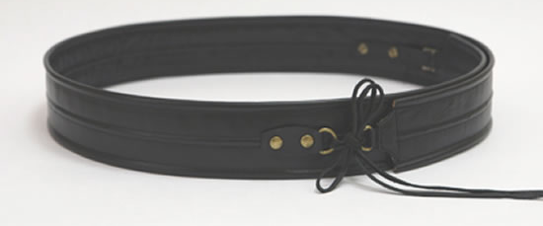
Пояс- сделан из кожи мертвого животного как напоминание о том, что всякая плоть смертна, а заботиться нужно прежде всего о жизни души.
Монашеское облачение.

Slide 7
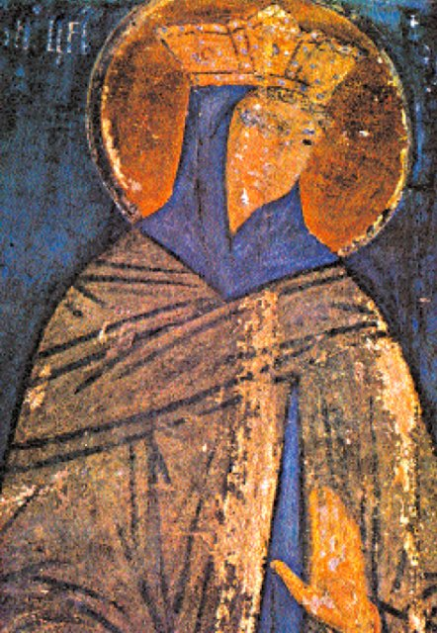
Легенда о царевиче Иоасафе
Царевич Иоасаф.
Успенский собор Кремля. Фреска алтарной преграды. 1481

Slide 8
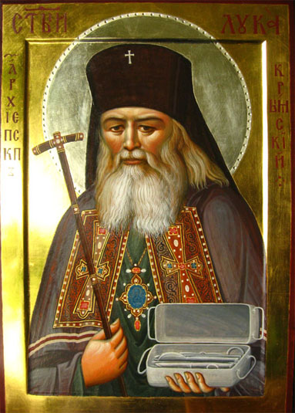
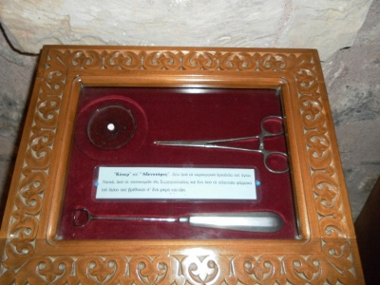
Святой Лука
Инструменты, принадлежащие
Святому Луке.

Slide 9
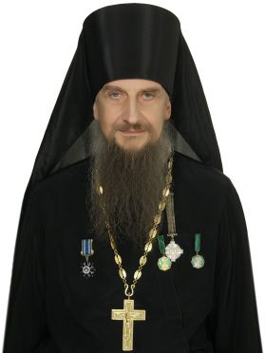
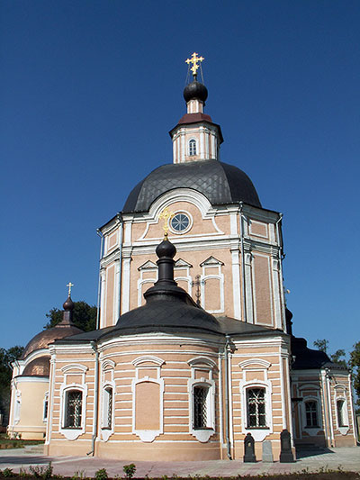
Монастырём управляет
игумен или игуменья
Игумен Иоанн – настоятель храма Успения Божией Матери

Slide 10
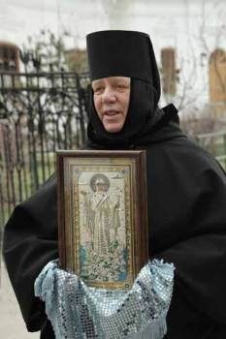
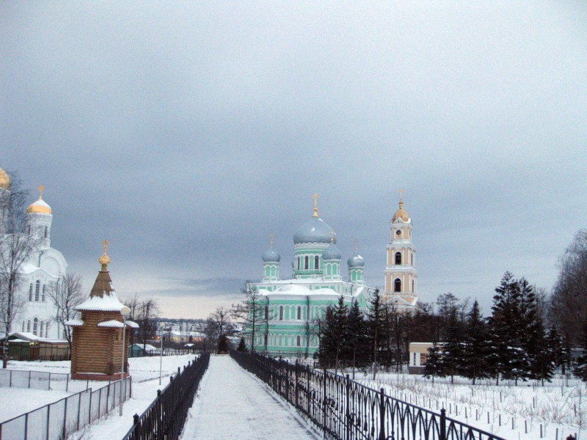
Игуменья Сергия Свято-Троицкого Серафимо-Дивеевского женского монастыря

Slide 11
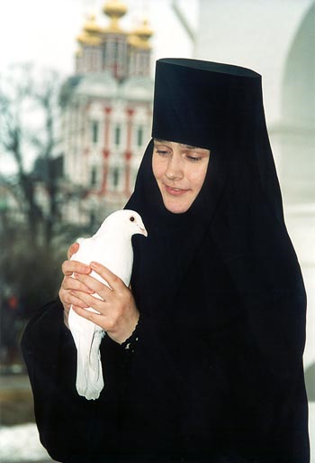
Подведем итоги
Что нового вы узнали на сегодняшнем уроке?
Как вы думаете, легко ли быть монахом?

Slide 12
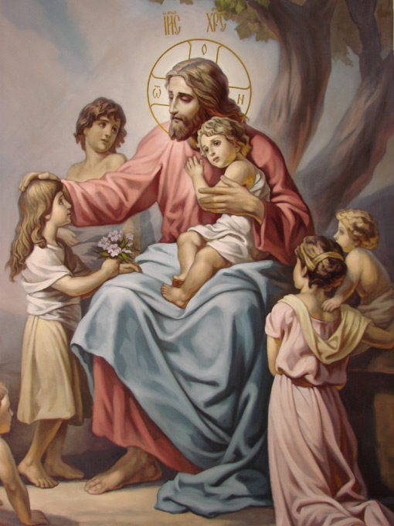

Slide 13
Список литературы
Кураев А.В. Основы православной культуры. Учебник. М.: Просвещение, 2012
http://experiment-opk.pravolimp.ru/lessons/25
http://sl.btv.ru/index.html
http://www.kupola.info/istorija-hrama/1990-2013.html
http://ricolor.org/rus/rz/zo/22_5_11/30_5_11/
http://kotomysh.dreamwidth.org/86594.html
http://new.nivasposad.ru/school/homepages/belousova/2010-2011/konkurs/belova_elena_b/index.htm
http://wiki.iteach.ru/index.php/%D0%A3%D1%80%D0%BE%D0%BA_25._%D0%9C%D0%BE%D0%BD%D0%B0%D1%81%D1%82%D1%8B%D1%80%D1%8C

